Slide 1
BIL | TAJUK | TARIKH | SURATKHABAR
1 | TIV SEKTOR AUTOMOTIF KEKAL TINGGI | 3 FEBRUARI 2023 | SINAR HARIAN
2 | PERODUA KAJI PERKENAL KERETA HIBRID MAMPU MILIK | 9 FEBRUARI 2023 | BERITA HARIAN
3 | TEKNOLOGI DRON SEMAKIN DITERIMA PESAWAH | 15 FEBRUARI 2023 | SINAR HARIAN
4 | RESILIENT AUTOMOTIVE SALES IN 2023 | 16 FEBRUARI 2023 | NEWS STRAITS TIMES

Slide 2
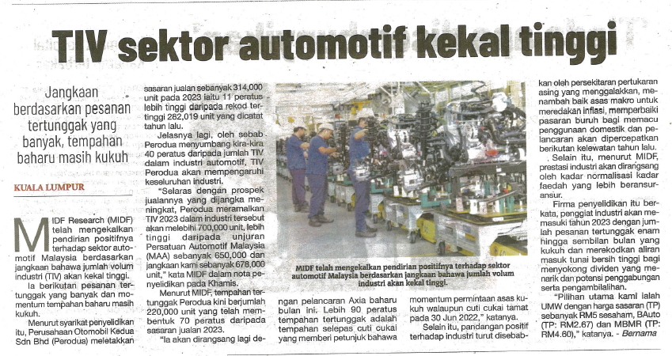
SINAR HARIAN
3 FEBRUARI 2023
SH| TIV SEKTOR AUTOMOTIF KEKAL TINGGI| MS 29

Slide 3
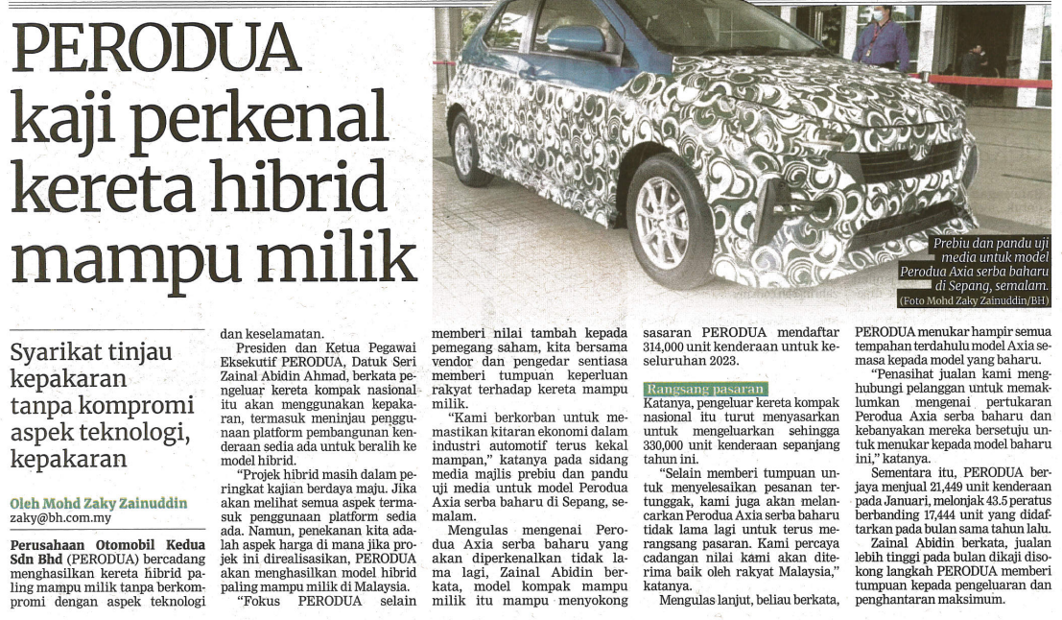
BERITA HARIAN
9 FEBRUARI 2023
BERITA HARIAN | PERODUA KAJI PERKENAL KERETA HIBRID MAMPU MILIK| MS 25

Slide 4
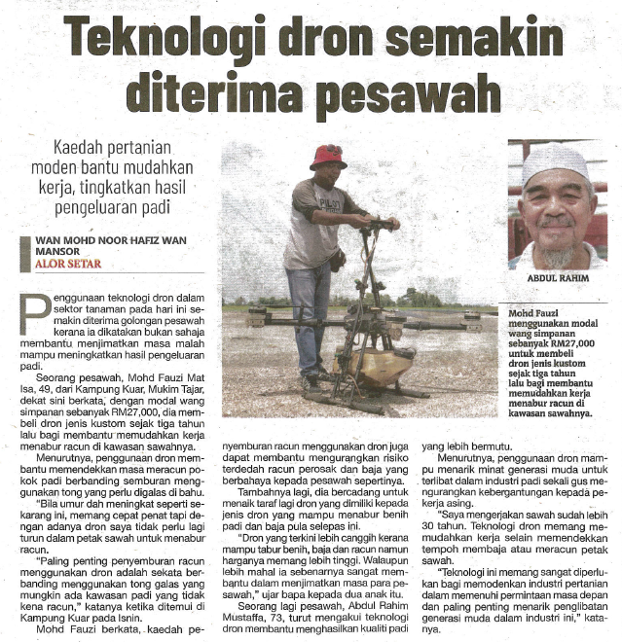
SINAR HARIAN
15 FEBRUARI 2023
SH|TEKNOLOGI DRON SEMAKIN DITERIMA PESAWAH| MS 16

Slide 5
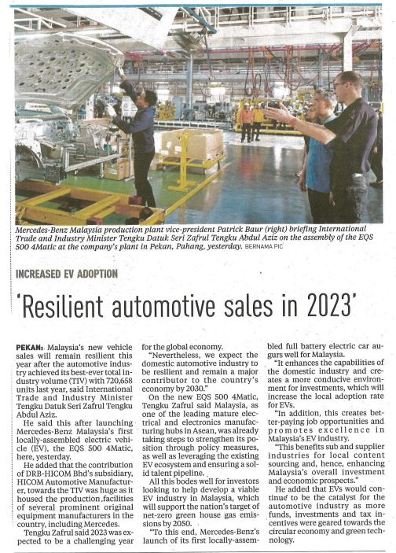
NEWS STRAITS TIMES
16 FBRUARI 2023
NST| RESILIENT AUTOMOTIVE SALES IN 2023| MS 20

Slide 6
BERITA HARIAN
30 OGOS 2022
BERITA HARIAN | IR 4.0 BUKA PELUANG PEKERJAAN BIDANG TEKNOLOGI NANO| MS 13

Slide 7
BERITA HARIAN
30 OGOS 2022
BERITA HARIAN | IR 4.0 BUKA PELUANG PEKERJAAN BIDANG TEKNOLOGI NANO| MS 13

Slide 8
BERITA HARIAN
30 OGOS 2022
BERITA HARIAN | IR 4.0 BUKA PELUANG PEKERJAAN BIDANG TEKNOLOGI NANO| MS 13

Slide 9
BERITA HARIAN
30 OGOS 2022
BERITA HARIAN | IR 4.0 BUKA PELUANG PEKERJAAN BIDANG TEKNOLOGI NANO| MS 13

Slide 10
BERITA HARIAN
30 OGOS 2022
BERITA HARIAN | IR 4.0 BUKA PELUANG PEKERJAAN BIDANG TEKNOLOGI NANO| MS 13

Slide 11
BERITA HARIAN
30 OGOS 2022
BERITA HARIAN | IR 4.0 BUKA PELUANG PEKERJAAN BIDANG TEKNOLOGI NANO| MS 13

Slide 12
BERITA HARIAN
30 OGOS 2022
BERITA HARIAN | IR 4.0 BUKA PELUANG PEKERJAAN BIDANG TEKNOLOGI NANO| MS 13

Slide 13
BERITA HARIAN
30 OGOS 2022
BERITA HARIAN | IR 4.0 BUKA PELUANG PEKERJAAN BIDANG TEKNOLOGI NANO| MS 13

